Slide 1
服科中心
推廣業務報告
2024/09/23
企推組報告

Slide 2
報告重點
中心企業收入簽約統計
各組之企業簽約數統計
本年度衍生預計達成數累計
本年度企收預計達成數累計
提醒事項

Slide 3
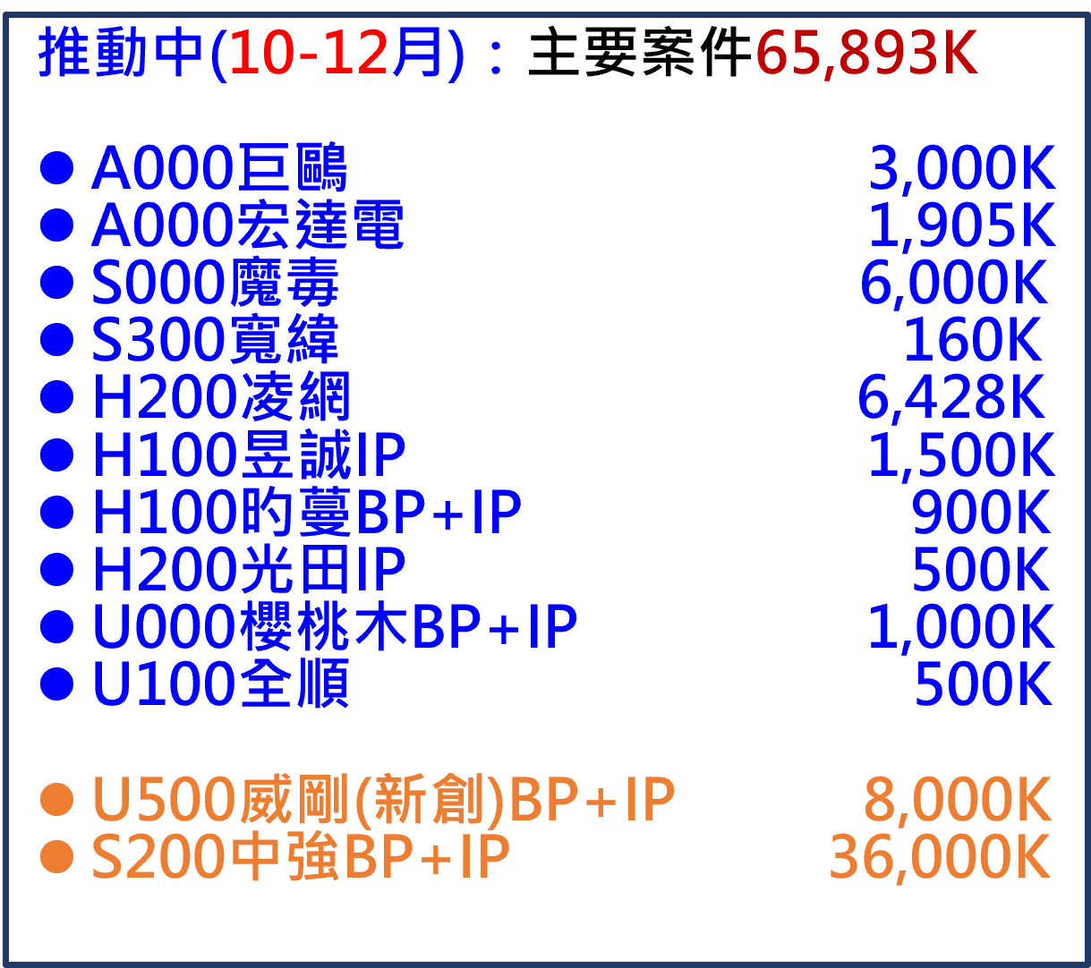
FY113中心企業收入簽約統計
推動中(10-12月)：主要案件65,893K
A000巨鷗 3,000K
A000宏達電 1,905K
S000魔毒 6,000K
S300寬緯 160K
H200凌網 6,428K
H100昱誠IP 1,500K
H100旳蔓BP+IP 900K
H200光田IP 500K
U000櫻桃木BP+IP 1,000K
U100全順 500K
U500威剛(新創)BP+IP 8,000K
S200中強BP+IP 36,000K
FY113 目標265,494
單位:千元
企收簽約數至9/23：達成222,579K（BP:195,301K、IP:27,278K）
加上成案率>60%案( 97,493K ) =320,072K(121%)
9月底
本期主要新增簽約：131,667K
U000三欣園藝 120,000K
U000旭貿 5,800K
U100商研院 986K
H100資敏IP 2,000K
H100丞瑋IP 2,500K
S300電慈學 381K
9月預計簽約：主要案件31,600K
U000弘達(全聯-軟體) 1,900K
U500聯億通 200K
H100群邁IP 1,500K
S000保安捌肆文創 27,000K
S300國際航電 1,000K
Notes:
衍生缺口：目標38,706-A組(13,143慧保+22智權+3,501豐趣)-H(600旳蔓+2,000資敏+500光田+1500群邁+2500丞瑋+1500昱誠)-S(1600云泰+286大可+6,000中強)-U(1,000中基+375米特+375漢將+1,000鮮速+1,000漢錸+1,500威剛+500櫻桃木+476萬采)=(-672)
H組高齡8案=H100芝程1,430K+H000榮騰95K+H000翔星95K+H000愛力思95K+H200鴻鼎(高齡)95K+H200知多思(高齡)95K+H200智齡(高齡)95K+H100合進製麵(高齡)95K=2,095

Slide 4
各組之企業簽約數統計
FY113 目標265,494K
衍生簽約(扣除中強案)仍有缺口3,000K，請於9月確認案源
衍生加值及餘絀
尚有缺口
U組(努力中)
衍生加值 2,596K
車博IP 800K
安福 2,500K
家福 800K
果實 4,000K
碩網 5,000K
弘達(AI) 12,000K
世茂 30,000K
群邁務必9月完成簽約
BP能見度過低
S組(努力中)
恩智浦 20,000K
泰沂(產創) 6,000K
美律 4,800K
雙葉BP+IP 3,000K
嘉和BP+IP 1,485K
意意創思 500K
州巧 3,500K
魔毒2 6,000K
U(推廣中)
威剛BP+IP 8,000K
全順 500K
櫻桃木BP+IP1,000K
H組(努力中)
巨鷗1 1,000K
巨鷗2 2,000K
東元 2,670K
璽樂IP 2,000K
馥悅IP 850K
U(可簽約)
弘達(軟體) 1,900K
聯億通 200K
H組(推廣中)
光田(復健)IP 500K
旳蔓BP+IP 900K
47%
24,223K
U(已簽約)
三欣園藝 120,000K
旭貿 5,800K
商研院 986K
萬采 2,000K
MYGAI(越南)1,502K
漢錸BP+IP 2,000K
郅訊 3,381K
中華郵政 1,333K
弘達 12,316K
彩奕 10,000K
全日 3,000K
思騰 2,500K
家福 1,260K
其他+小額 11,528K
H(可簽約)
昱誠IP 1,500K
群邁IP 1,500K
凌網 6,428K
H(已簽約)
資敏IP 2,000K
丞瑋IP 2,500K
高齡(8案) 2,095K
順盈 300K
泰陞 5,000K
振業 1,500K
S(已簽約)
電慈學 381K
大可 1,429K
傑萌 5,000K
捷徑 3,067K
云泰IP 1,600K
其他+小額 2,835K
企業目標51,694K
企業目標51,773K
企業目標134,963K
Notes:
B組530共識：
努力中：成案率0~59%-初洽、業科案未送件
推廣中：成案率60~80%-已啟動議約動作、金額達共識、業科已送件未審查
可簽約：成案率81~99%-洽案系統成本訂價送簽或法務議約完成或用印簽辦中、業科審查通過
H組推廣中高齡(8案)=芝程1430+榮騰95+翔星95+愛力思95+鴻鼎95+知多思95+智齡95+合進95=2095
U組其他+小額=全台720+銳馳360+全虹457+大昌445+威剛115+邦士476+漢將375+米特375+中華機械158+新竹物流590+中基興業1000+鮮速1000+家福1176+(小額4269)=11,528
S組其他+小額=遠傳143+德明科大95+高齡2案190+行政處委770+雙葉952+小額685=2,835

Slide 5
本年度衍生預計達成數累計
S組與U組衍生目標尚有缺口，須加速規劃案源
H組衍生認列仍為零，請務必加速規劃案源之簽約認列
單位：K
中心/組 | 目標 |  |  |  |  |  | *本年度預計達成數 (含backlog) | 缺口 | 努力中 (成案率<60%) | 含努力中達成率
 |  | 8(已認列) | 9 | 10 | 11 | 12
中心 | 38,706 | 18,023 | 20,023 | 24,509 | 28,059 | 34,885 | 34,885 (90%) | 3,821 | 4,750 | 39,635(102%)
A組 | 12,240 | 15,523 | 15,523 | 15,523 | 15,523 | 15,523 | 15,523 (127%) (智權、慧保、豐趣) | (3,283) | - | 15,523(127%)
H組 | 10,374 | - | 2,000 | 5,100 | 6,900 | 8,750 | 8,750 (84%) (旳蔓、光田、昱誠、群邁、資敏、丞瑋) | 1,624 | 2,850 (璽樂、馥悅) | 11,600(112%)
S組 | 6,470 | 500 | 500 | 1,886 | 1,886 | 3,386 | 3,386 (52%) (云泰、泰沂、大可) | 3,084 | 1,100 (嘉和、雙葉、航電) | 4,486(69%)
U組 | 9,622 | 2,000 | 2,000 | 2,000 | 3,750 | 7,226 | 7,226 (75%) (鮮速、中基、漢將、米特、漢錸、威剛、櫻桃木、萬采) | 2,396 | 800 (車博) | 8,026(83%)
*本年度預計達成數：已簽約+backlog+成案率>60%以上洽談中案件
Notes:
A：智權22K、慧保12,000K(9,720K-6月、2,280K技術-8月)、豐趣股權(3,501K-8月)
H：晉弘600K(已現況結案)、資敏(2,000K技術-9月)、旳蔓(300K技術-10月，450K技術-12月)、昱誠(1,500K技術-10月)、光田(500K技術-11月)、群邁(500K技術-10月、500K技術-11月、500K技術-12月)、丞瑋(800K技術-10月、800K技術-11月、900K技術-12月)
S：云泰(500K專利-5月、1,100K技術-10月)、大可(286K技術-10月)、泰沂1,500K(backlog技術-12月，待業科結果)
U：中基1,000K(技術-6月)、鮮速1,000K(技術-7月)、漢將375K(技術-11月)、米特(1)1,000K(backlog-11月)、米特(2)375K(技術-11月)、漢錸1,000K(技術-12月)、威剛1,500K(技術-12月，計畫規劃中)、櫻桃木500K(技術-12月)、萬采476K(技術-12月)

Slide 6
本年度企收預計達成數累計
H組含努力中預計認列數仍有缺口21,979K，須加速規劃案源
S組FY113認列不含中強，但中強案仍須加速於今年完成簽約
U組三欣採購分期驗收預計於9~11月完成認列6,000萬
各組請加速「已簽約案」動支驗收及衍生交付
中心/組 | 目標 |  |  |  |  |  | *本年度預計達成數 (含backlog) | 努力中 (成案率<60%) | 含努力中達成率
 |  | 8(已認列) | 9 | 10 | 11 | 12
中心 | 265,494 | 86,737 | 134,463 | 163,848 | 193,232 | 222,617 | 222,617 (84%) | 88,905 | 311,522 (117%)
A組 | 27,064 | 14,981 | 18,329 | 21,782 | 25,235 | 28,688 | 28,688 (106%) | - | 28,688 (106%)
H組 | 51,694 | 7,254 | 12,448 | 15,364 | 18,279 | 21,195 | 21,195 (41%) | 8,520 | 29,715 (57%)
S組 | 51,773 | 16,826 | 19,794 | 22,389 | 24,983 | 27,578 | 27,578 (53%) | 25,285 | 52,863 (102%)
U組 | 134,963 | 47,676 | 83,892 | 104,313 | 124,735 | 145,156 | 145,156 (108%) | 55,100 | 200,256 (148%)
單位：K
*本年度預計達成數：已簽約+backlog+成案率>60%以上洽談中案件

Slide 7
提醒事項
H組目標51,694K：已簽約13,395K(BP：8,895K；IP：4,500K)＋成案率>60%(10,828K)：24,223K：尚有缺口27,471K 加上成案率40%~59%：8,520K，H組缺口仍有18,951K
加速IP簽約認列(案源6,800K)、缺乏BP案源，務必加速規劃
S組目標51,773K：已簽約14,312K(BP：12,426K；IP：1,886K)＋成案率>60%(含中強案：90,160K)：104,472K 加上成案率40%~59%：25,285K
扣除中強案，IP仍有3,000K缺口，請優先規劃專利授權案
U組已簽約177,606K(BP：173,856K；IP：3,750K)＋成案率>60%(11,600K)：189,206K 加上成案率40%~59%：55,100K(規劃明年 backlog)
IP缺口2,400K，餘絀尚有缺口5,000K，請樽節開銷及評估完工百分比調節

